Slide 1
Game Cheating
Let’s play a game !!

Slide 2

自我介紹
資訊系 大三
資策會吉祥物

Slide 3
前言
沒有LIVE DEMO !!
沒有LIVE DEMO !!
沒有LIVE DEMO !!

Slide 4
主題
一. 介紹 (分類)
二. 記憶體修改(低階 高階搜尋法)
三. Code injection
四. 封包

Slide 5
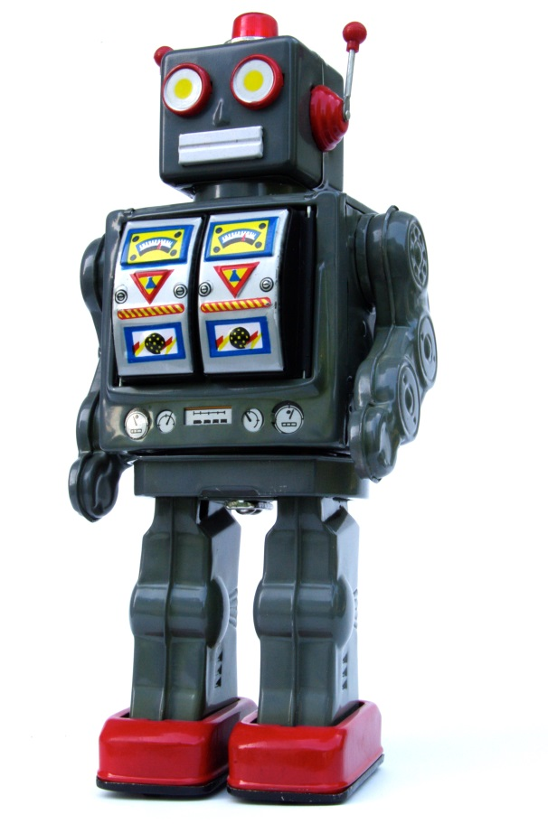
分類
UI（使用者介面）
巨集
輔助操作型
自動型*
修改型*

Slide 6
今日主題
自動化外掛
封包修改 記憶體修改外掛

Slide 7
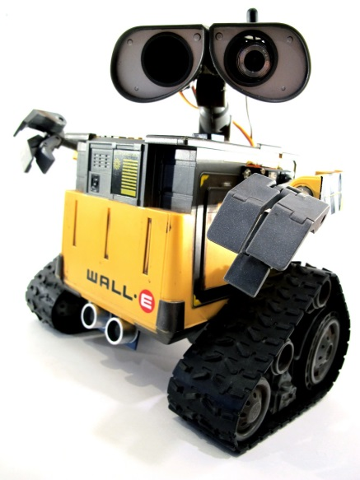
自動化外掛
俗稱腳本精靈
是否有作弊功能? 沒有
理論上防止? 無法
運作原理 無聊的事 電腦代勞

Slide 8
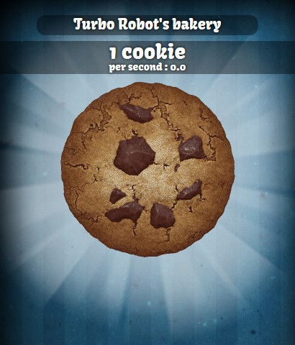

Slide 9
自動化外掛
不外乎
讀取螢幕/記憶體>>>判定>>>模擬鍵盤滑鼠

Slide 10

修改外掛
記憶體修改*
封包修改*
存檔修改

Slide 11

記憶體修改
Cheat engine

Slide 12
記憶體修改
Cheat engine是什麼?
他是一款免費的記憶體修改工具，除了掃描和修改記憶體外，它還有除錯器、反組譯器、組譯器、speedhack、traner maker等。

Slide 13
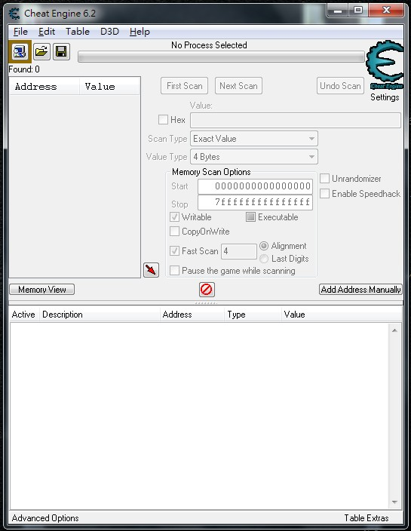

Slide 14

CE介紹
資料變動搜尋法
低階搜尋法
高階搜尋法
整數
小數
其他

Slide 15

CE介紹
CODE Injection

Slide 16
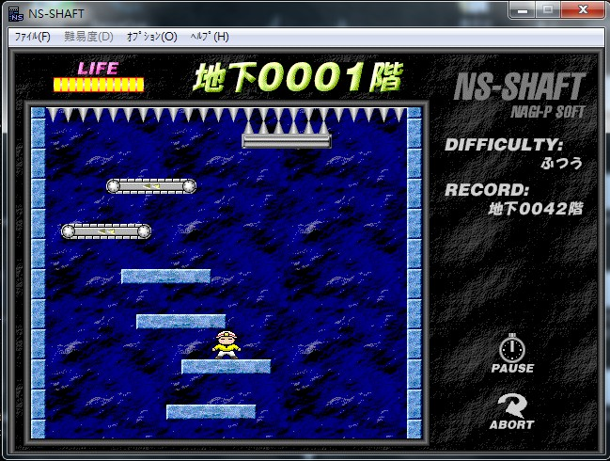
CODE Injection

Slide 17

封包修改
Charles
Ps.圖是借的XD

Slide 18
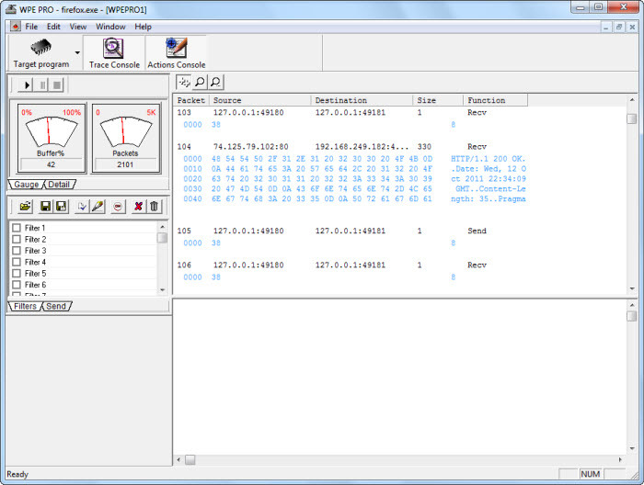
封包修改
WPE PRO

Slide 19
封包外掛
重複傳送封包
修改封包內容

Slide 20
